Slide 1
В здоровом теле – здоровый дух. 8 А класс. 2018 г.

Slide 2
Спорт-это жизнь!
. Быстрее!
Выше!
Сильнее!

Slide 3
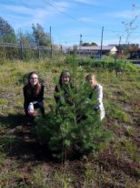
Природа-кладовая здоровья
Чтоб на озеро сходить Летнею порою - Мы стараемся любить Спорт — не как герои.

Slide 4
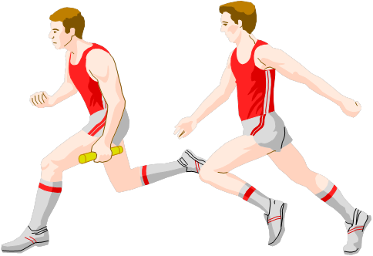
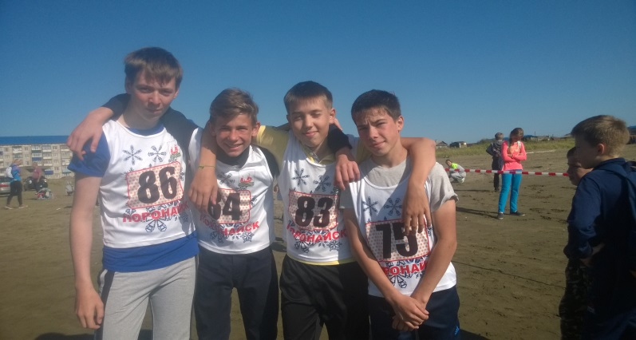
Кросс России
«Если хочешь быть красивым - бегай! Если хочешь быть умным - бегай! Если хочешь быть сильным - бегай!» - говорили древние греки.

Slide 5
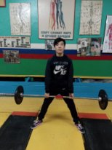
Пауэрлифтинг
Атлеты с осанкою мощных титанов
Выходят спокойно и штангу берут,и сильные мукскулы сих великанов Рывком иль толчком вес большой отожмут

Slide 6
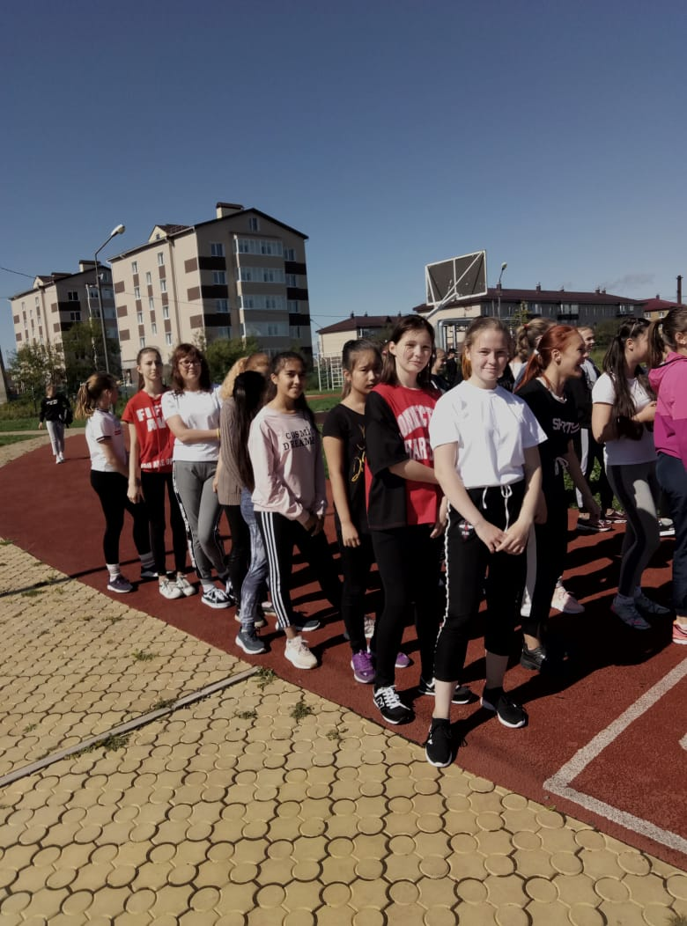
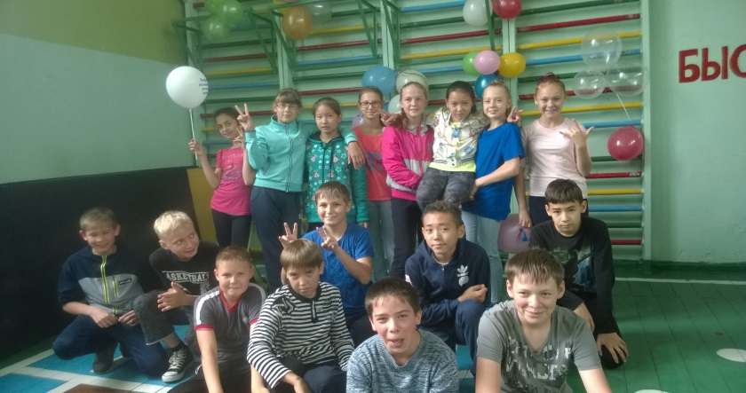
День здоровья
Будь спортивным и здоровым! Спортивным быть теперь вновь модно!

Slide 7
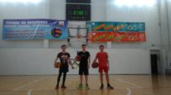
Спортивные игры
Мы играем в баскетбол,И футбол, и волейбол.Мы зарядку делаем,
Приседаем, бегаем.
Очень важен спорт для всех.

Slide 8
Зимние забавы
Санки ждут нас всех зимой, Солнце, снег искрится. Хорошо с горы крутой С ветерком скатиться.

Slide 9
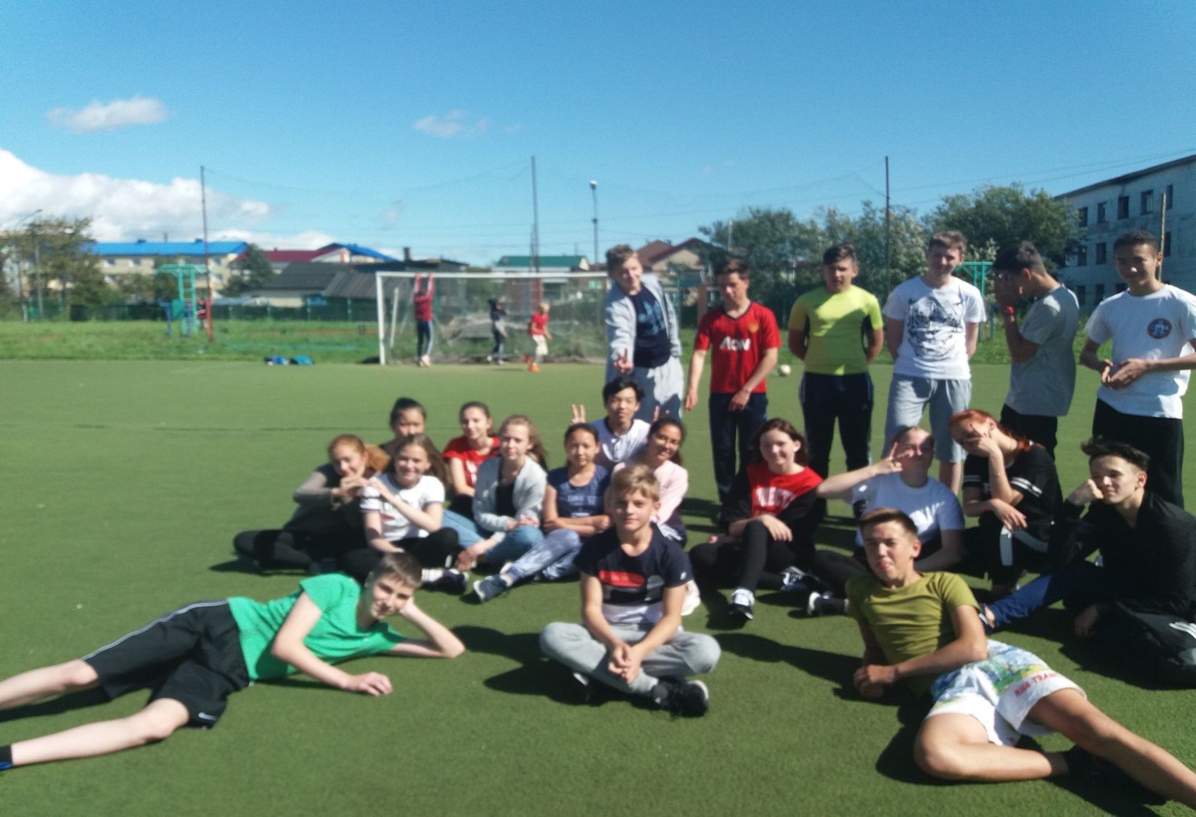
8 А –ЗА ЗДОРОВЫЙ ОБРАЗ ЖИЗНИ!

Slide 10
Наш организм создан для 120 лет жизни. Если мы живём меньше, то это вызвано
не недостатками организма, а тем,
как мы с ним обращаемся.
К. Купер
Здоровья всем и долголетия!

